Slide 1
INFORMÁTICA BÁSICA
AULA 01
2014
1

Slide 2
História dos Computadores
Antigamente os computadores eram grandes e difíceis de usar;
Eram usados principalmente para fazer cálculos, ou seja, computar, por isso eram chamados de computadores;
Atualmente faz cálculos, toca música, vídeos enviar e receber mensagens, escrever textos, etc.
Uso Militar e Acadêmico
2

Slide 3
História dos Computadores
Nas décadas de 1940, 1950 e 1960, os computadores eram imensos, chegando a ocupar salas inteiras, ou andares inteiros, e custavam milhões de dólares;
Na década de 1970 eram comuns os minicomputadores, que tinham mais ou menos o tamanho de uma geladeira;
custavam na faixa de algumas dezenas ou centenas de milhares de dólares.

Slide 4
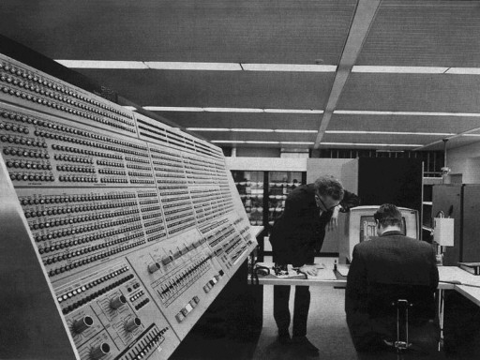
Computador da década de 1960

Slide 5
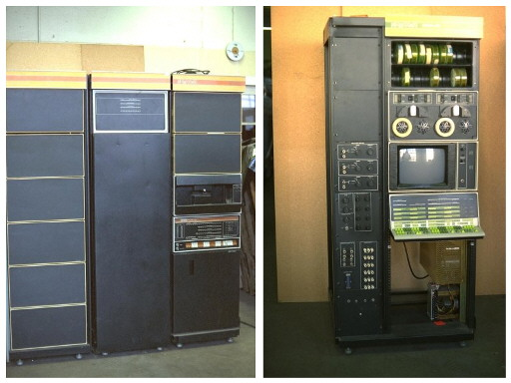
Minicomputadores
5

Slide 6
História dos Computadores
Na década de 1970 surgiram os microcomputadores ;
Mais baratos e compactos a ponto de serem instalados sobre uma mesa;
Os primeiros micros eram extremamente limitados;
Os micros modernos são tão rápidos que tomaram o lugar de muitos mainframes.

Slide 7
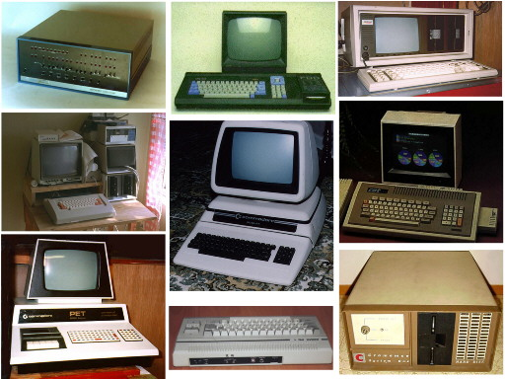
Microcomputadores
7

Slide 8
Definições Básicas
Hardware x Software!!!
Hardware: Qualquer equipamento eletrônico, interno ou externo ao computador;
  Microcomputador e seus periféricos
Software: Qualquer trecho de códigos que o computador possa interpretar;
  Os Programas

Slide 9
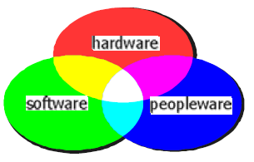
Triade

Slide 10
Definições básicas
Itens básicos de hardware!!!
Processador: faz o processamento;
HD: Armazena os dados;
Placa mãe: Interliga as peças do computador;
Memória: Armazena dados;
Placas de Expansão: Rede, Fax, Vídeo...
Dispositivos de I/O: Monitor, impressora, Scanner, mouse e teclado.

Slide 11
Definições básicas
Programas!!!
Programas são softwares, que se comunicam com o sistema operacional, trazendo as respostas, como por exemplo quando digitamos algo.
O caminho percorrido pelo computador, de forma resumida é capturar o comando no teclado, no caso uma letra, levar para a memória RAM e avisar ao programa para levar para o monitor, apresentando no programa ativo no momento, que é onde está o cursor.

Slide 12
Definições básicas
Sistema Operacional!!!
O sistema operacional, é o software responsável pela comunicação das peças com o computador, e responsável pela comunicação entre o humano e a máquina, funciona como um tradutor dos comandos de um utilizador para as peças, enquanto traduz também os resultados obtidos para uma linguagem humana.

Slide 13
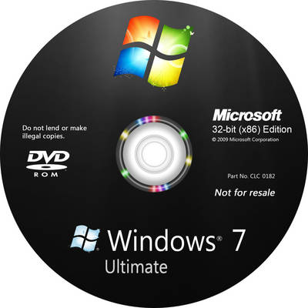
Definições básicas
Exemplo de Sistema Operacional
  WINDOWS 7 ULTIMATE SP1 64BITS

Slide 14


Definições básicas
Aplicativos
  Qualquer aplicativo compatível com a arquitetura do Sistema Operacional e Hardware instalado.
    Antivírus;
    Navegador;
    Processador de Texto/Planilha
    Games
    ...

Slide 15
Definições básicas
Sistemas Operacionais!!!
Existem diversos sistemas operacionais disponíveis no mundo:
Linux;
MS-DOS
Windows;
Free-BSD;
Mac-OS;
OS/2 (IBM);
Os mais populares são Windows e Linux.

Slide 16
Definições básicas
Linha Escritório:
Sistema Operacional, essencial;
Editores de textos;
Planilhas eletrônicas;
Correio eletrônico;
Pintura e desenho eletrônico;
Calculadora;
Navegador de Internet.

Slide 17

Definições básicas

Slide 18

Definições básicas
Noções de espaço!!!
Bit: menor unidade, equivale a 0 ou 1;
Byte: conjunto de 8 bits, formando um caractere;
KiloByte: conjunto de 1024 bytes;
MegaByte: conjunto de 1024 kilobytes;
Gigabyte: conjunto de 1024 megabytes;
TeraByte: conjunto de 1024 gigabytes
.

Slide 19
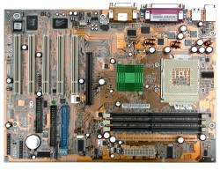
Placa mãe
Placa Mãe!!!

Slide 20
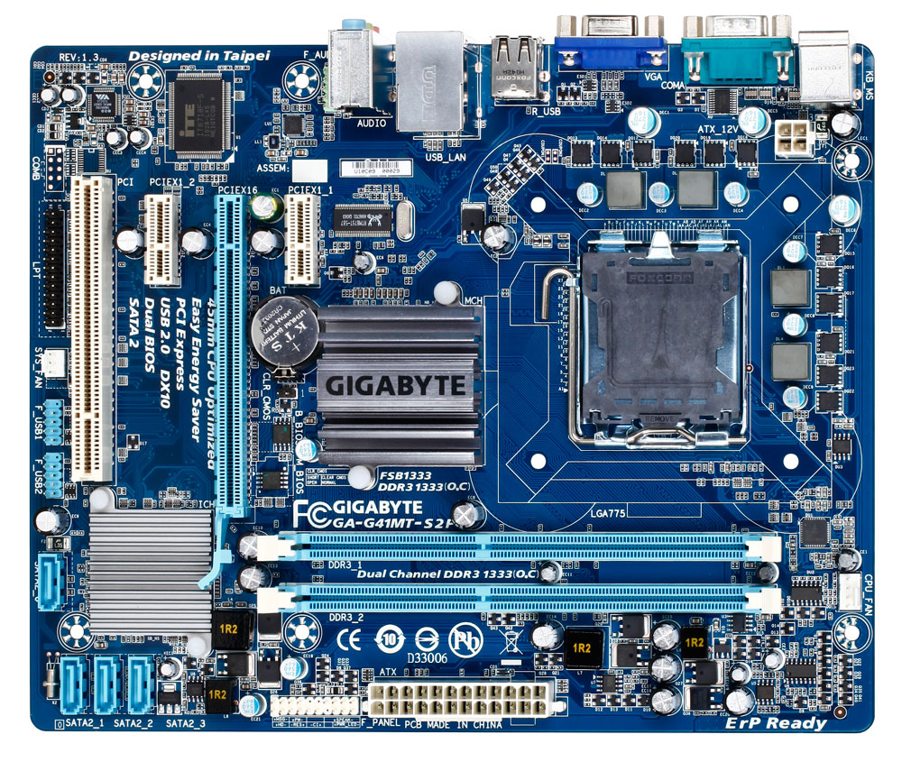
Identificação da Placa Mãe
Fabricante: GIGABYTE
Modelo: GA-G41MT-S2P

Slide 21
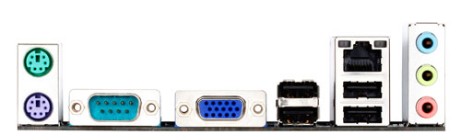
Painel traseira da placa mãe
Conectores Painel Traseiro
1 porta RJ-45
1 porta PS/2 para mouse
3 entradas de áudio (Line In/Line Out/Microfone)
1 porta PS/2 para teclado
1 porta serial
4 portas USB 2.0/1.1
1 porta D-Sub

Slide 22
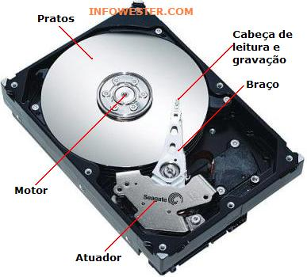
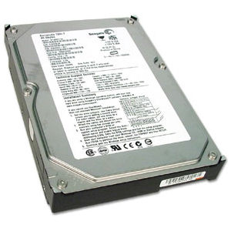
HD
HD ou Disco Rígido!!!

Slide 23
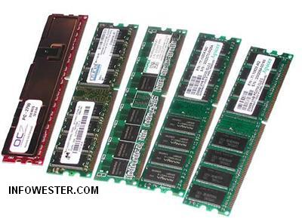
Memória RAM
Memória RAM!!!

Slide 24
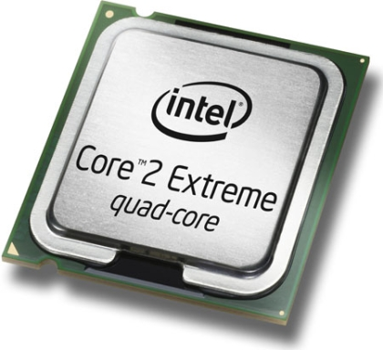
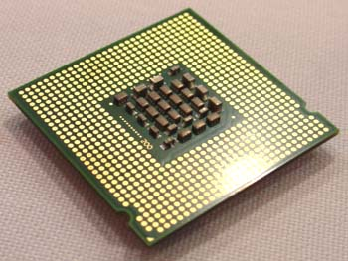
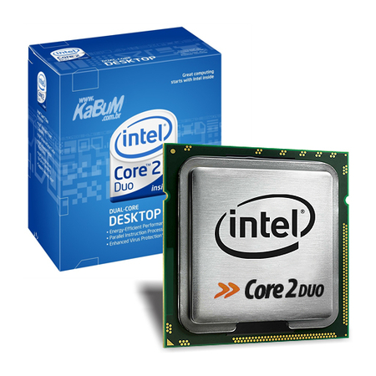
Processadores
CPU ou Processador!!!

Slide 25
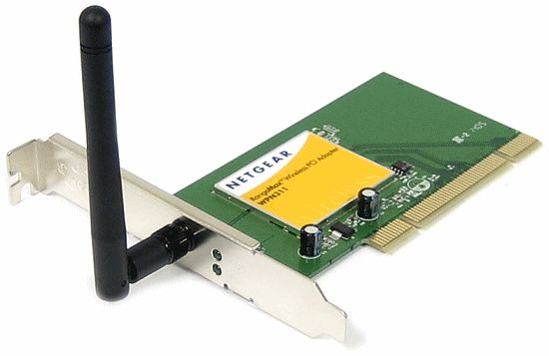
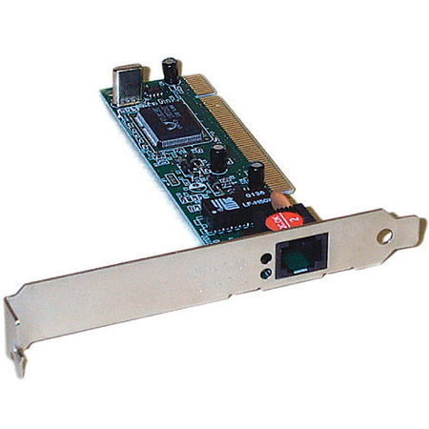
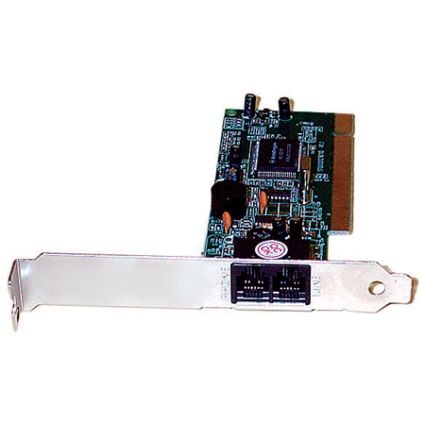
Placas de Expansão
Placa de Rede!!!

Slide 26
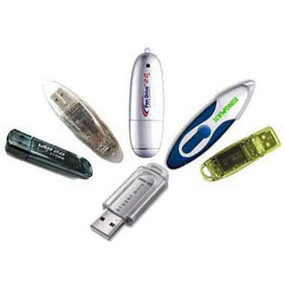
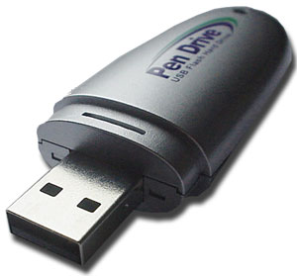
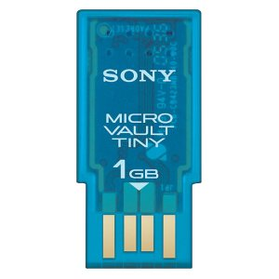
Memórias portáteis
Pen-drive ou Memória Flash!!!

Slide 27
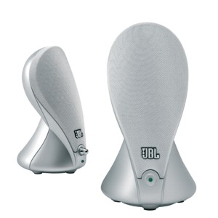
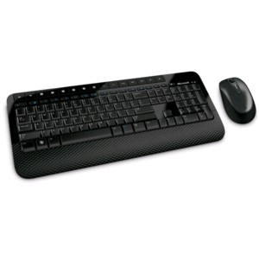
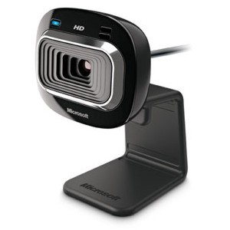
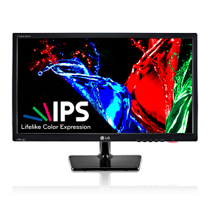
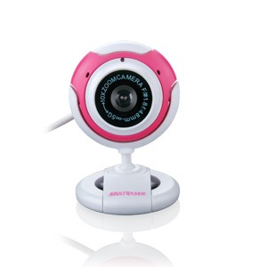
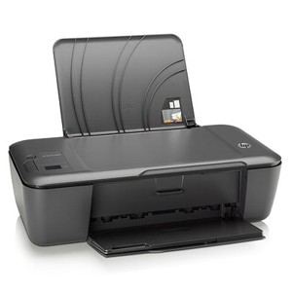
Periféricos

Slide 28
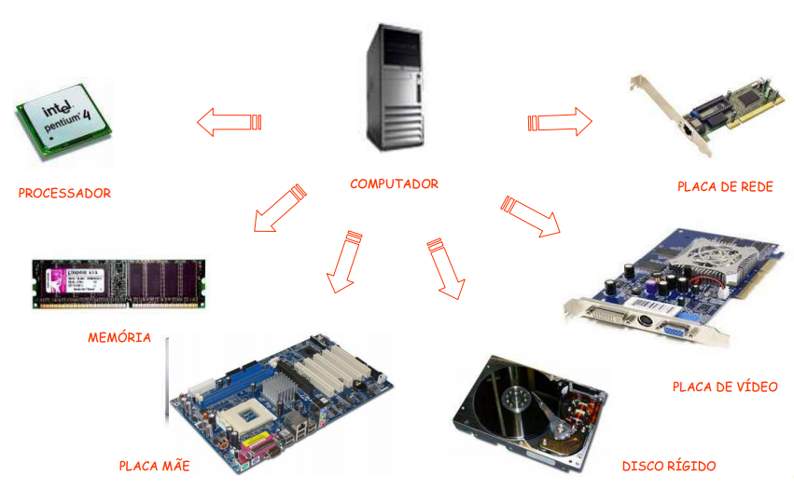
Interligando as partes

Slide 29
Windows
Aula 02

Slide 30
Novidades do Windows XP Professional
Bem-vindo ao Windows XP Professional. Entre os novos recursos disponíveis no Windows XP, há tecnologias executadas em segundo plano e ferramentas de segurança que podem ajudá-lo a tornar o seu computador mais seguro, fazendo com que ele funcione de forma mais eficiente e confiável.

Slide 31
Novidades do Windows XP Professional
O Windows XP teve um grande avanço com a nova Central de Segurança, que permite verificar o status dos principais elementos de segurança do computador (Firewall do Windows, atualizações automáticas e software de proteção contra vírus), tornando mais fácil para você manter o seu computador melhor protegido contra vírus e outras ameaças à segurança. O desempenho é alto o tempo todo. Agora você pode usar mais programas ao mesmo tempo, que funcionarão com muito mais rapidez. Como o Windows XP é estável e oferece mais segurança, você pode confiar no desempenho e na eficiência do seu computador.

Slide 32
Novidades do Windows XP Professional
Também foram feitas melhorias em muitos recursos que tornam a utilização do seu computador mais útil e eficaz. Por exemplo, você pode usar a Área de trabalho remota para acessar de casa o seu computador do trabalho e seus respectivos recursos, além de poder exibir os arquivos e documentos do computador de um colega de trabalho na área de trabalho de seu computador. Com o NetMeeting, você pode marcar encontros virtuais com qualquer pessoa em qualquer lugar, além de poder participar de discussões usando áudio, vídeo ou bate-papo.

Slide 33
Novidades do Windows XP Professional
Além disso, nunca foi tão fácil obter ajuda. Com a Assistência remota, basta enviar um convite (por email ou pelo Instant Messenger) para o profissional de suporte ou especialista em computadores de sua preferência e ele poderá ajudá-lo a solucionar o seu problema de onde estiver. O Windows XP fornece ajuda on-line para todos os recursos do sistema operacional, além de um tour digital que o ajudará a descobrir as possibilidades que estão à sua espera.

Slide 34
Barra de tarefas
Sempre que você abre uma janela, um botão correspondente a ela é exibido na barra de tarefas. O botão desaparece quando a janela é fechada.
A barra de tarefas também possui o menu Iniciar e a área de notificação, onde você verá o relógio. Outros ícones na área de notificação podem ser exibidos temporariamente, mostrando o status das atividades em andamento. Por exemplo, o ícone da impressora é exibido quando um arquivo é enviado para a impressora e desaparece quando a impressão termina. Você também verá um lembrete na área de notificação quando novas atualizações do Windows estiverem disponíveis para download no site da Microsoft.

Slide 35
Barra de tarefas
O Windows XP mantém a barra de tarefas organizada consolidando os botões quando há muitos acumulados. Por exemplo, os botões que representam emails individuais são agrupados automaticamente em um único botão de email. Clicar no botão permite que você selecione uma determinada mensagem de email em um menu conveniente.

Slide 36
Ícones
As pequenas figuras na área de trabalho chamam-se ícones. Imagine-os como entradas de acesso a arquivos e programas armazenados no computador. Coloque o mouse sobre um ícone. Um texto identificando o nome ou o conteúdo é exibido. Para abrir o arquivo ou o programa, clique duas vezes no ícone.
Na primeira vez que iniciar o Windows XP, você verá apenas um ícone — a Lixeira — para a qual é possível enviar arquivos que deseja excluir do computador.

Slide 37
Ícones
Os ícones de atalho são identificados pela seta pequena no canto inferior esquerdo da imagem. Eles permitem que você acesse:
Programas
Arquivos
Pastas
Unidades de disco
Páginas da Web
Impressoras
Outros computadores

Slide 38
Ícones
Os ícones de atalho oferecem links para os programas ou arquivos que eles representam. Você pode adicioná-los e excluí-los sem afetar os programas ou arquivos atuais.

Slide 39
Menu Iniciar
O menu Iniciar é exibido automaticamente ao executar o Windows XP pela primeira vez. Você pode voltar a esse menu a qualquer momento clicando no botão Iniciar na barra de tarefas.
O menu Iniciar contém tudo o que você precisa para começar a usar o Windows. Nesse menu, você pode:
Iniciar programas.
Abrir arquivos.
Personalizar o sistema com o Painel de controle.
Obter ajuda clicando em Ajuda e suporte.
Procurar por itens no computador ou na Internet clicando em Localizar.

Slide 40
Menu Iniciar
Alguns comandos do menu Iniciar têm uma seta para a direita, significando que há opções adicionais disponíveis em um menu secundário. Coloque o ponteiro sobre um item com uma seta e outro menu será exibido.
O lado esquerdo do menu Iniciar é atualizado com os links dos programas usados com mais freqüência. Na parte superior esquerda são fixados os itens — atalhos para objetos como o navegador da Internet e o programa de email.

Slide 41
Arquivos e pastas
Cada parte do trabalho, ou arquivo, pode ser armazenada em uma pasta.
O Windows XP facilita o armazenamento de arquivos nos lugares que fazem mais sentido. Coloque os arquivos de texto, imagem e música nas pastas Meus documentos, Minhas imagens e Minhas músicas. Essas pastas são encontradas com facilidade no lado direito do menu Iniciar e oferecem links convenientes para as tarefas realizadas com mais freqüência.

Slide 42
Janelas
As janelas, quadros na área de trabalho, exibem o conteúdo dos arquivos e programas. É fácil trabalhar com janelas tendo noção de alguns dos seus conceitos.
O nome de cada janela é exibido na parte superior, em uma barra de título. Mova uma janela arrastando-a. Clique na barra de título e, enquanto pressiona o botão do mouse, mova o seu ponteiro pela tela do computador.
Clicar e digitar em uma caixa de texto.

Slide 43
Janelas
Reduza uma janela clicando no botão Minimizar, localizado à direita da barra de título. Esse procedimento reduz a janela a um botão na barra de tarefas.
Maximize a janela clicando no botão Maximizar, localizado à direita do botão Minimizar. Esse procedimento amplia a janela até ocupar toda a área de trabalho. Clique no botão novamente para restaurar a janela ao seu tamanho original.
Em uma janela, percorra os menus para ver os diferentes tipos de comandos e ferramentas que você pode usar. Ao localizar o comando desejado, clique nele.
Se for necessário fornecer alguma informação ao programa antes de concluir um comando, uma caixa de diálogo será exibida. Para inserir as informações, convém:

Slide 44
Janelas
Selecionar uma opção em uma lista clicando no botão de seta para mostrá-la e, em seguida, clicando no item desejado.
Escolher uma única opção clicando em um botão de opção.
Marcar a caixa de seleção ao lado de uma ou mais opções que você deseja.
Se o conteúdo do arquivo não couber na janela, arraste a barra de rolagem ou clique nos botões de rolagem ao lado e/ou na parte inferior da janela para mover o conteúdo para cima, para baixo ou para os lados.
Para alterar o tamanho da janela, clique na borda da janela e arraste-a até o tamanho desejado.

Slide 45
Programas incluídos no Windows XP
O Windows XP fornece as ferramentas que você precisa para trabalhar e se divertir no ambiente atual de comunicações de alta velocidade. Sua caixa de ferramentas inclui ferramentas de sistema que ajudam a definir e ajustar os recursos do sistema, usuários e grupos de usuários e tarefas agendadas do sistema. Os acessórios o ajudam a concluir seu trabalho, seja ele qual for. Você pode criar documentos e imagens, fazer cálculos, agendar seus horários e ter reuniões on-line com outros colegas de trabalho. Quando tiver tempo para escutar música, navegue na Internet ou jogue alguns jogos. Suas ferramentas de entretenimento e comunicações o ajudarão a relaxar.

Slide 46
Usando a Calculadora
Você pode usar a Calculadora no modo de exibição padrão, para cálculos simples, ou no modo de exibição científico, para cálculos estatísticos e científicos avançados.
Abra a Calculadora.
Observações
Para abrir a Calculadora, clique em Iniciar, aponte para Todos os programas, para Acessórios e clique em Calculadora.
Para obter informações sobre como utilizar a Calculadora, clique no menu Ajuda da Calculadora.

Slide 47
Usando o Mapa de caracteres
Você pode usar o Mapa de caracteres para copiar e colar caracteres especiais em seus documentos, como o símbolo de marca registrada, caracteres matemáticos especiais ou um caractere do conjunto de caracteres de outro idioma.
Abra o Mapa de caracteres.
Observações
Para abrir o Mapa de caracteres, clique em Iniciar, aponte para Todos os programas, para Acessórios, para Ferramentas do sistema e clique em Mapa de caracteres.
Para obter informações sobre como usar o Mapa de caracteres, clique em Ajuda no Mapa de caracteres.

Slide 48
Usando o Bloco de notas
O Bloco de notas é um editor de texto básico que pode ser utilizado para documentos simples ou para criar páginas da Web. Para criar ou editar arquivos que exijam formatação, utilize o WordPad.
Abra o Bloco de notas.
Observações
Para abrir o Bloco de notas, clique em Iniciar, aponte para Todos os programas, para Acessórios e clique em Bloco de notas.

Slide 49
Usando o WordPad
Você pode utilizar o WordPad para criar ou editar arquivos de texto que contenham formatação ou elementos gráficos. Use o Bloco de notas para edição de texto básica ou para criar páginas da Web.
Abra o WordPad.
Observações
Para abrir o WordPad, clique em Iniciar, aponte para Todos os programas, para Acessórios e clique em WordPad.
Para obter informações sobre como utilizar o WordPad, clique no menu Ajuda do WordPad.
Talvez seja necessário ter feito logon como administrador ou como participante do grupo Administradores para realizar algumas tarefas.

Slide 50
Usando o Catálogo de endereços
O Catálogo de endereços fornece um local conveniente para armazenar informações para contato que podem ser facilmente recuperadas por programas como o Outlook, Outlook Express, Internet Explorer, NetMeeting e Microsoft Phone System. Você pode procurar por pessoas e negócios, criar grupos de contatos para listas de endereçamento e enviar e receber cartões de visita eletrônicos.
Abra o Catálogo de endereços.
Observações
Para abrir o Catálogo de endereços, clique em Iniciar, aponte para Todos os programas, para Acessórios e clique em Catálogo de endereços.
Para obter informações sobre como utilizar o Catálogo de endereços, clique no menu Ajuda do Catálogo de endereços.

Slide 51
Usando o Paint
O Paint é uma ferramenta de desenho que pode ser utilizada para criar desenhos em preto-e-branco ou coloridos que você pode salvar como arquivos de bitmap (.bmp). Você também pode usar o Paint para enviar seu desenho em email, definir a imagem como um plano de fundo de área de trabalho e salvar arquivos de imagem usando diferentes formatos de arquivo.
Abra o Paint.
Observações
Para abrir o Paint, clique em Iniciar, aponte para Todos os programas, para Acessórios e clique em Paint.
Para obter informações sobre como utilizar o Paint, clique no menu Ajuda do Paint.

